Slide 1
Le 5M
Multimediale,
Multi-dimensionale,
Multi-ruolo,
Multi-didattico
Micro-modulo
.

Slide 2
Multimediale, Multi-dimensionale,
Multi-ruolo, Multi-didattico
Micro-modulo (5Ms – “Fivems”)
Le 5M sono insiemi didattici di oggetti di conoscenza che mirano a facilitare l’apprendimento – o meglio imparare ad imparare - di concetti specifici ben definiti, di metodi e attività.
Le 5M sono innovative in senso pedagogico, cognitivo e tecnologico e cercano di fornire conoscenze di valori pratici all’interno del processo di educazione per la vita.
Le 5M sono pedagogicamente “provocatorie” nel senso che devono stimolare e rendere lo studente capace di acquisire abilità e sviluppare i suoi propri modi di apprendimento.
Le 5M sono multimediali, multi-dimensionali, multi-ruolo e multi-didattiche.

Slide 3
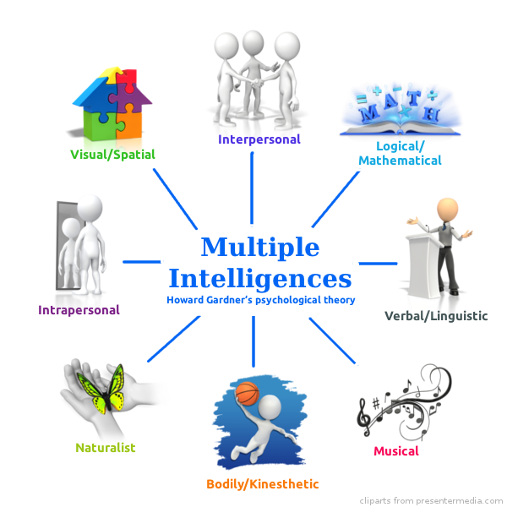
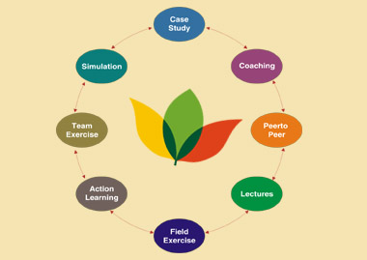
L’approccio delle 5M
Multimediale, Multi-ruolo, Multi-dimensionale, Multi-didattico, Micro-modulari
Multimediale
Multi-dimensionale
Le 5M
Multi-didattico
Multi-ruolo

Slide 4
Le 5M - Multimediali
Le 5M sono multimediali poiché mischiano gli oggetti della conoscenza usando video, audio, testi, strumenti, giochi, esercizi, schemi etc
Multimedia
Le 5M

Slide 5
Le 5M - Multi-dimensionali
Le 5M sono multi-dimensionali perché si rivolgono alla ricchezza cognitiva umana mescolando molteplici forme di conoscenza, arti, divertimento e qualsiasi altra forma possibile.
Multi-dimensionali
5Ms

Slide 6
Le 5M - Multi-ruolo (“Molti cappelli”)
Le 5M sono multi-ruolo poiché permettono agli studenti di impersonare diversi ruoli desiderati all’interno di gruppi di apprendimento, per esempio il creativo, lo sviluppatore, l’esploratore, il localizzatore di guasti, il reporter, il poeta, il comico etc.
Le 5M
Multi-ruolo

Slide 7
Le 5M - Multi-didattiche
Le 5M sono multi-didattiche poiché facilitano la selezione e la applicazione di percorsi didattici multipli che stimolano le forme più efficaci di apprendimento, in accordo con le caratteristiche dell’apprendimento individuale o di gruppo, inclusi insegnanti, studenti e autodidatti.
Le 5M
Multi-didattiche

Slide 8
Grazie!

